Slide 1
Illes Balears
- història -

Slide 2
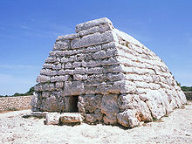
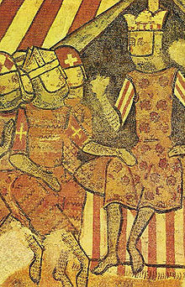
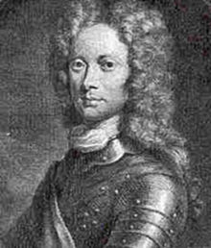
Illes Balears - història
La cultura dels talaiots
Les civilitzacions antigues
El periode islàmic
Corona d'Aragó i Regne de Mallorca
Guerra de Successió Espanyola
Menorca sota domini britànic
Estatut d'Autonomia

Slide 3
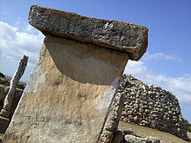
La cultura dels talaiots
Talaiots – construccions de pedres
- l'Edat bronze i l'Edat de ferro
- estructures defensives, càrrega simbòlica... ?
Mallorca (Son Fornés)
Menorca (més,més diversos i més grans)
→cultura talaòtica
(societat, arquitectura, ceràmica, indústria)

Slide 4
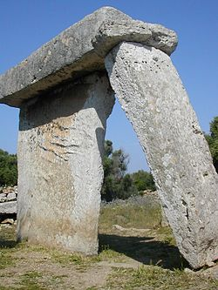
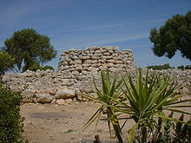
La cultura dels talaiots
tres tipus generals: taula, talaiot i naveta
Tallatí de Dalt Mallorca Naveta dels Tudons

Slide 5
Les civilitzacions antigues
→grecs
el nom de les Illes Balears del grec
→ fenicis
l'illa d'Evissa
→ cartaginesos
→ romans
→ vàndals
→ domini bizantí

Slide 6
El període islàmic (707-1229)
- segles VIII i IX diversos atacs musulmans a les Illes Balears
- 705 Mussa ibn Nussayr va conquerir els territoris del nord d'Àfrica occidental als bizantins
- els musulmans van començar les incursions contra les Balears
- Abd-Al·lah ibn Mussa ibn Nussayr, expedició als territoris imperials insulars de Sicília, Sardenya i les Illes Balears
- 848, l’altra expedició de càstig enviada per Abd al-Rahmān II per poder sotmetre els illencs

Slide 7
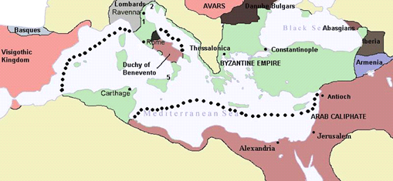
El període islàmic (707-1229)
L'Imperi Bizantí abans de l'any 705

Slide 8
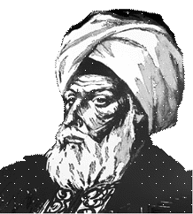
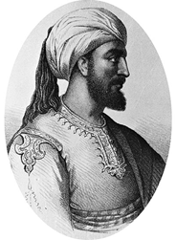
El període islàmic (707-1229)
Mussa ibn Nussayr Abd al-Raḥmān II

Slide 9
El període islàmic (707-1229)
- 902 les illes s'incorporaren de forma definitiva a la dinastia musulmana dels Omeies
- 1076 la Taifa de Mallorca
- 1116 els Almoràvits van desembarcar a Mallorca i les Balears van entrar al domini del seu Imperi
- 1203 els Almohades van conquerir la Taifa de Mallorca, continua sota el seu domini fins a la incorporació a la Corona d'Aragó

Slide 10
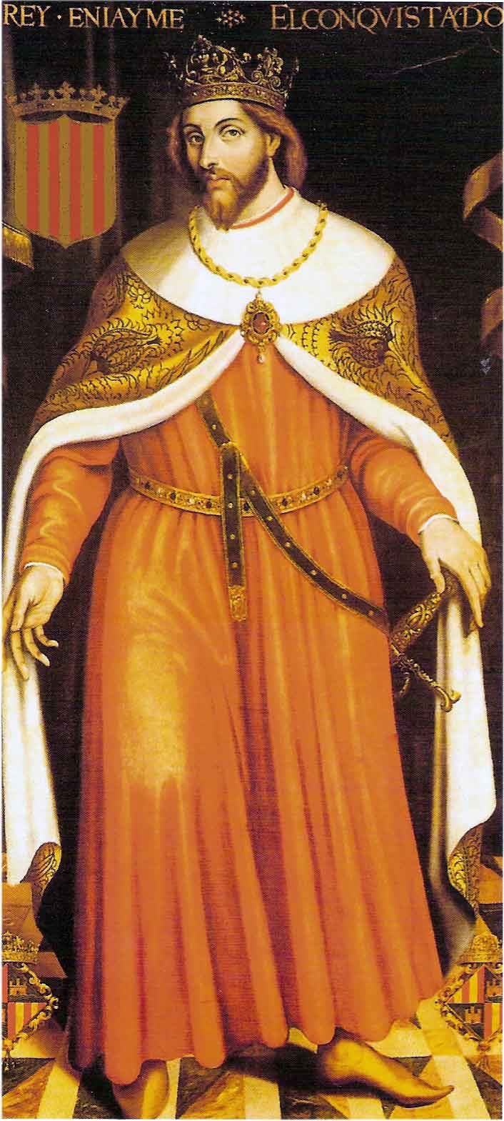
Corona d'Aragó i Regne de Mallorca
Jaume I el Conqueridor
1229 - va conquistar la Illa de Mallorca
1235 -va conquistar tambè la Illa d'Evissa
repoblació de les illes → llengua catalana

Slide 11
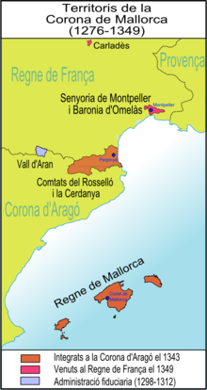
Corona d'Aragó i Regne de Mallorca
1276 va morir el Jaume I
el Regne d'Aragó es va dividir
entre els fills del Jaume I:
Pere el Gran i Jaume II de Mallorca
el Regne de Mallorca (1276 – 1349)
1295 Menorca es va incorporar al
Regne de Mallorca
1349 es va incorporar a Corona d'Aragó

Slide 12
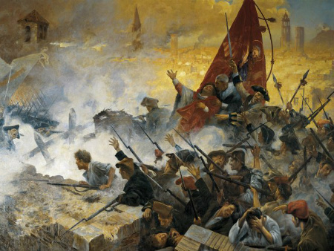
La Guerra de Successió Espanyola
- La Guerra de Successió Espanyola (1701–1713/1715) entre l’arxiduc Carles d’Àustria (Carles III) i Felip de Borbó (Felip V)
- 1701-1706, en el Regne de Mallorca un primer moment de domini borbònic
- segona etapa d'identificació amb la posició del conjunt de regnes de la Corona d'Aragó

Slide 13
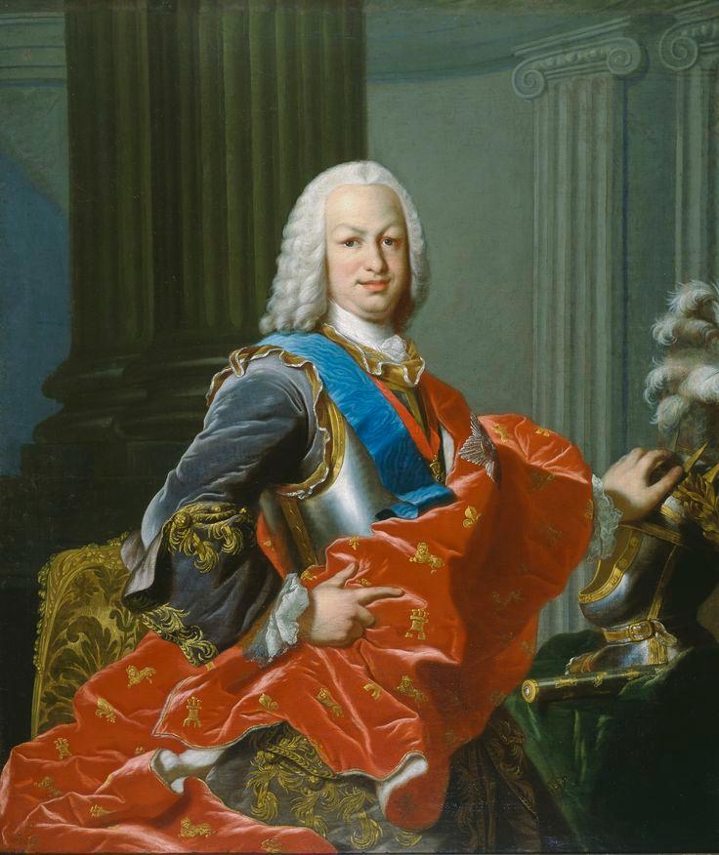
La Guerra de Successió Espanyola
Mallorca sota el poder borbònic
- 1701 la proclamació del nou rei Felip V

Slide 14
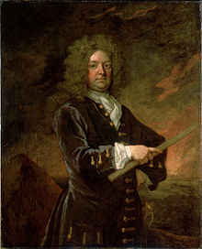
La Guerra de Successió Espanyola
La flota de Leake davant la Ciutat de Mallorca
- 1706 l'esquadra anglo-holandesa dirigida per l'almirall John Leake, es va instal·lar a la badia de Ciutat i en va demanar el lliurament
- el virrei, Baltasar Cristobal de Híjar va rebutjar les pretensions de Leake
- la defensa mitjançant la guarnició francesa

Slide 15
La Guerra de Successió Espanyola
Mallorca austriacista
- el virrei del Regne fins al novembre de 1709 el comte de Savellà, vengut amb els documents que l'acreditaven com a plenipotenciari a l'illa
- alguns nobles s'exiliaren
- la jura solemne del comte de Savellà, en nom de Carles III, dels furs i privilegis del regne
La conspiració filipista de 1711
- Un grup de botiflers, encapçalat per Joan Sureda, intenten sense èxit derrocar les autoritats austriacistes

Slide 16
La Guerra de Successió Espanyola
Les Illes Balears, el darrer reducte contra francesos i espanyols
- A partir de l’any 1714 sols restava el Regne de Mallorca
- sota la direcció de Josep Antoni de Rubí i de Boixadors
Arriba l'estolborbònic comandat pel cavaller d'Asfeld
- L'estol filipista a Mallorca dirigit per François Bidal d'Asfeld
Conseqüències del sotrac bèl·lic
- Mallorca a punt d'entrar en un règim absolutista centralitzat

Slide 17
Menorca sota domini britànic
1713 Tractat d'Utrecht: Menorca sota la Gran Bretanya
l'interés britànic estratègic militar
Maó - la nova capital
conservació de les institucions i lleis mallorquines
el catalá – la llengua oficial i d'ús públic
període de la literatura menorquí

Slide 18
Menorca sota domini britànic
Richard Kane -primer governador britànic (1712-1736)
el “camí d'en Kane“
- construcció dela carretera entre
Maó i Ciutadella
flota britànica – es va acabar el problema de pirates

Slide 19
Menorca sota domini britànic
1802 Tractat d'Amiens: Menorca sota del Regne
Espanyol
va perdre les institucions d'autogovern
el català va deixar de ser la llengua oficial

Slide 20
Estatut d'autonomia
- 1983 Estatut d'Autonomia de les Illes Balears
- la doble oficialitat del català, llengua pròpia de les illes, i del castellà, llengua oficial de l'Estat
- es van recuperar les institucions pròpies: els tres Consells o governs insulars, el Parlament i el Govern de les Illes Balears
- moviments importants a les Illes: l'ecologisme, el feminisme i el pacifisme, el desenvolupament turístic de les Illes i l'evolució econòmica
- la incorporació a la Unió Europea i la creació de la Universitat de les Illes Balears

Slide 21

Fonts
ARDAGH, John. Španělsko. Vyd. 4. Přeložil Marie JUNGMANNOVÁ. Praha: Ikar, 2013. Společník cestovatele. ISBN 978-80-249-1998-0.
CHALUPA, Jiří. Dějiny Španělska. Praha: NLN, Nakladatelství Lidové noviny, 2017. Dějiny států. ISBN 978-80-7422-525-3.
http://www.enciclopedia.cat/EC-GEC-0007005.xml
poznámky ze semináře Dějiny Katalánska (Jiří Pešek)

